Slide 1

ỦY BAN NHÂN DÂN XÃ PHÚ BÌNH
TRƯỜNG THCS HƯƠNG SƠN
BÁO CÁO
BIỆN PHÁP NÂNG CAO CHẤT LƯỢNG
CÔNG TÁC GIẢNG DẠY MÔN KHTN
Họ và tên giáo viên: Nguyễn Phương Thảo
Đơn vị công tác: Trường THCS Hương Sơn, xã Phú Bình, tỉnh Thái Nguyên
Phú Bình, tháng 12 năm 2025

Slide 2
BIỆN PHÁP
SỬ DỤNG KĨ THUẬT MẢNH GHÉP TRONG BÀI 36 – ĐỘNG VẬT, NHẰM GÓP PHẦN PHÁT HUY TÍNH TÍCH CỰC VÀ CHỦ ĐỘNG CỦA HỌC SINH LỚP 6A5 TẠI TRƯỜNG THCS HƯƠNG SƠN.

Slide 3
BÁO CÁO
I
LÝ DO CHỌN BIỆN PHÁP
II
NỘI DUNG BIỆN PHÁP
III
KẾT QUẢ THỰC HIỆN BIỆN PHÁP
IV
KẾT LUẬN

Slide 4
I. LÝ DO CHỌN BIỆN PHÁP
Trước yêu cầu đổi mới của ngành Giáo dục và Đào tạo, việc tăng cường áp dụng các phương pháp và kỹ thuật dạy học tích cực được xác định là nhiệm vụ trọng tâm nhằm nâng cao chất lượng giáo dục, phát triển năng lực tự học, tư duy sáng tạo và tạo động lực học tập cho học sinh.

Slide 5
Đặc thù bộ môn khoa học tự nhiên
Một số học sinh vẫn còn học tập một cách thụ động, chủ yếu tiếp thu kiến thức một cách máy móc mà thiếu đi sự linh hoạt, tư duy sáng tạo
Một số học sinh còn ỷ lại, chưa dám mạnh dạn tham gia vào các hoạt động học tập
Kết quả khảo sát chất lượng đầu năm cho thấy nhiều học sinh thiếu hứng thú với kiến thức về chủ đề Vật sống và tỉ lệ học sinh khá, tốt còn rất khiêm tốn

Slide 6
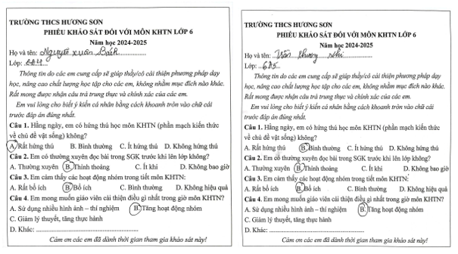
Hình ảnh một số phiếu khảo sát

Slide 7
Qua khảo sát về sự hứng thú trong giờ học môn KHTN qua phiếu hỏi tôi thu được kết quả như sau:
Lớp | Tổng số HS | Số HS dự khảo sát | Mức độ
 |  |  | Rất hứng thú |  | Hứng thú |  | Bình thường |  | Không hứng thú
 |  |  | SL | % | SL | % | SL | % | SL | %
6A4 | 42 | 42 | 6 | 14,3 | 17 | 40,5 | 15 | 35,7 | 4 | 9,5
6A5 | 42 | 42 | 4 | 9,5 | 14 | 33,3 | 18 | 42,9 | 6 | 14,3

Slide 8
Biểu đồ khảo sát về mức độ hứng thú học tập môn KHTN lớp 6A4, 6A5

Slide 9
SỬ DỤNG KĨ THUẬT MẢNH GHÉP TRONG BÀI 36 - ĐỘNG VẬT, NHẰM GÓP PHẦN PHÁT HUY TÍNH TÍCH CỰC VÀ CHỦ ĐỘNG CỦA HỌC SINH LỚP 6A5 TẠI TRƯỜNG THCS HƯƠNG SƠN

Slide 10
II. NỘI DUNG BIỆN PHÁP
1. Khái niệm
Kỹ thuật dạy học mang tính hợp tác
Kích thích sự tham gia tích cực cũng như nâng cao vai trò của cá nhân trong quá trình hợp tác.
Kết hợp giữa cá nhân, nhóm và liên kết giữa các nhóm nhằm giải quyết một nhiệm vụ phức hợp

Slide 11
2. Lợi ích của kĩ thuật mảnh ghép
Giáo viên dạy học tích cực và không còn lạm dụng phương pháp thuyết trình.
Đánh giá hiệu quả hoạt động, năng lực của học sinh trong quá trình học.
Đối với giáo viên
Là công cụ giúp giáo viên khai thác tối đa nội dung môn học, phát triển năng lực học sinh.
Góp phần đẩy mạnh trong đổi mới kiểm tra đánh giá học sinh.

Slide 12
Học sinh chủ động tiếp thu nội dung kiến thức.
Đối với học sinh
Tăng việc xử lý thông tin giúp học sinh nhớ nhiều và lâu hơn.
Phát triển năng lực: Tự học, kỹ năng giao tiếp, thuyết trình, hợp tác nhóm…

Slide 13
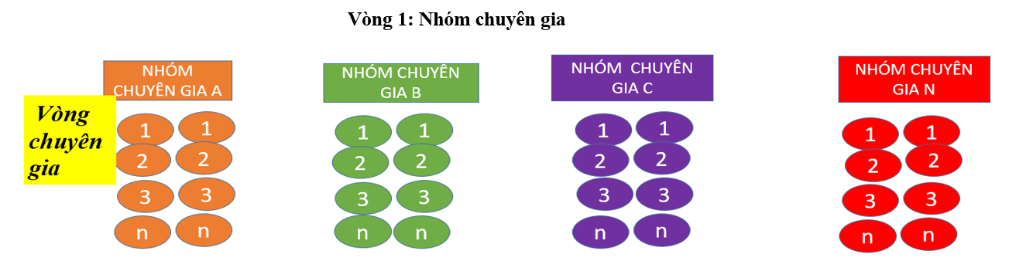
3. Cách tổ chức kĩ thuật mảnh ghép

Slide 14
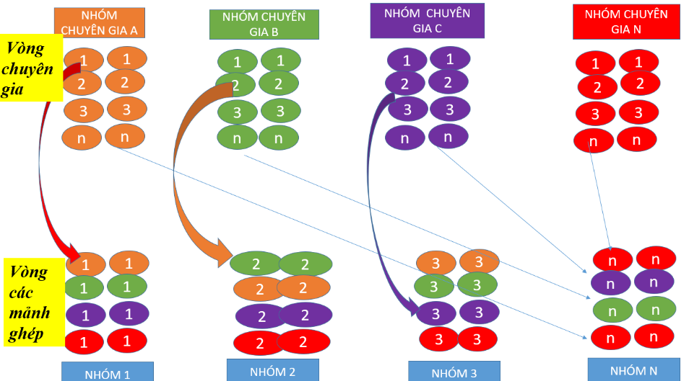

Slide 15
4. Các bước trong kĩ thuật mảnh ghép
Bước 2
Giao nhiệm vụ và tổ chức hoạt động nhóm chuyên gia (vòng 1).
Bước 3
Tạo nhóm mảnh ghép, nhóm ghép hoạt động (vòng 2).
Báo cáo, thảo luận.
Bước 4
Bước 5
Đánh giá kết quả thực hiện.
Bước 1
Giáo viên lựa chọn chủ đề, xác định mục tiêu và sản phẩm

Slide 16
5. Vận dụng kĩ thuật mảnh ghép trong dạy học bài 36 - Động vật (môn KHTN)
Bước 1: Giáo viên lựa chọn nội dung, xác định mục tiêu và sản phẩm
- Nội dung: Mục II. Các nhóm động vật, phần 1. Động vật không xương sống (SGK KHTN 6 – trang 126).

Slide 17
Mục tiêu
Về kiến thức
Về năng lực
Về phẩm chất
- Học sinh trình bày được đặc điểm cơ thể của các nhóm động vật không xương sống.
- Phân biệt được các nhóm động vật dựa trên đặc điểm cơ thể, môi trường sống và đại diện, thông qua quan sát tranh ảnh hoặc mẫu vật thật.
- Năng lực tìm hiểu tự nhiên
- Năng lực hợp tác - giao tiếp: Tham gia tích cực vào hoạt động nhóm theo kĩ thuật mảnh ghép, trao đổi - lắng nghe - trình bày thông tin rõ ràng.
- Năng lực giải quyết vấn đề và sáng tạo: Tổng hợp kiến thức thành sơ đồ tư duy, thể hiện khả năng hệ thống hoá thông tin.
- Học sinh chăm chỉ, tích cực quan sát và tìm hiểu đặc điểm các nhóm động vật
- Giáo dục học sinh ý thức trân trọng và bảo vệ đa dạng sinh học, không xâm hại các loài động vật trong tự nhiên.
- Bồi dưỡng tinh thần trách nhiệm, chủ động, hợp tác trong học tập và trong các hoạt động tập thể.
- Hình thành thái độ học tập nghiêm túc, yêu thích khám phá tự nhiên.

Slide 18
- Sản phẩm: Học sinh vẽ được sơ đồ tư duy về các nhóm động vật không xương sống gồm đặc điểm cơ thể, môi trường sống và đại diện của các nhóm động vật không xương sống.

Slide 19
Bước 2: Giao nhiệm vụ và tổ chức hoạt động cho nhóm chuyên gia (vòng 1)
Vòng 1 (nhóm chuyên gia): Giáo viên chia lớp thành 6 nhóm (7 học sinh) hoàn thành phiếu học tập trong thời gian 3 phút

Slide 20
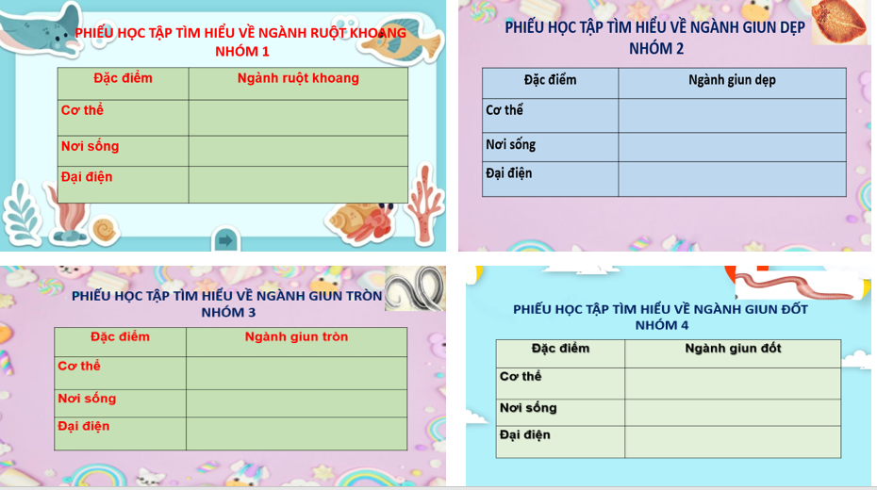
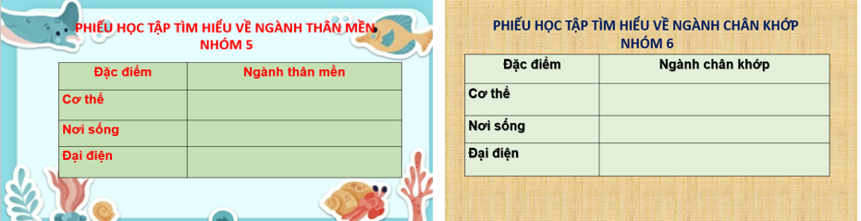
Hình ảnh phiếu học tập của nhóm chuyên gia

Slide 21
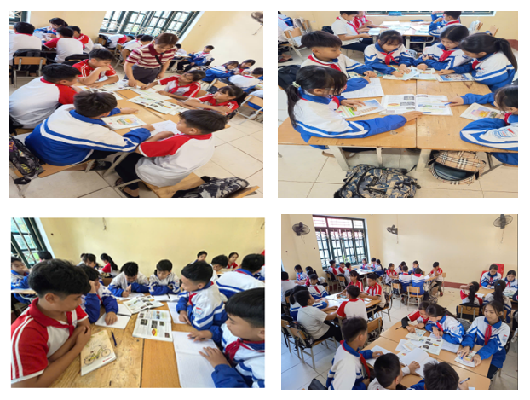
Hình ảnh các nhóm chuyên gia thảo luận

Slide 22
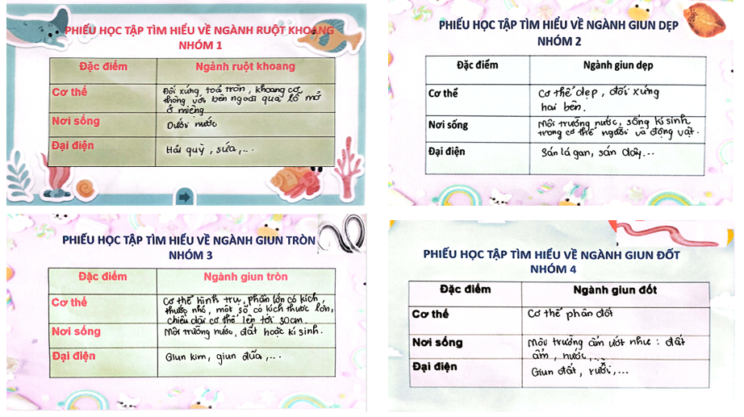
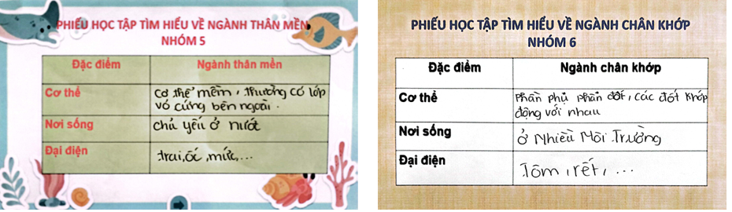
Hình ảnh sản phẩm thảo luận của nhóm chuyên gia

Slide 23
Bước 3: Tạo nhóm mảnh ghép, nhóm mảnh ghép hoạt động (vòng 2)
- Giáo viên yêu cầu thành viên của các nhóm di chuyển vị trí tạo thành
7 nhóm mới.

Slide 24
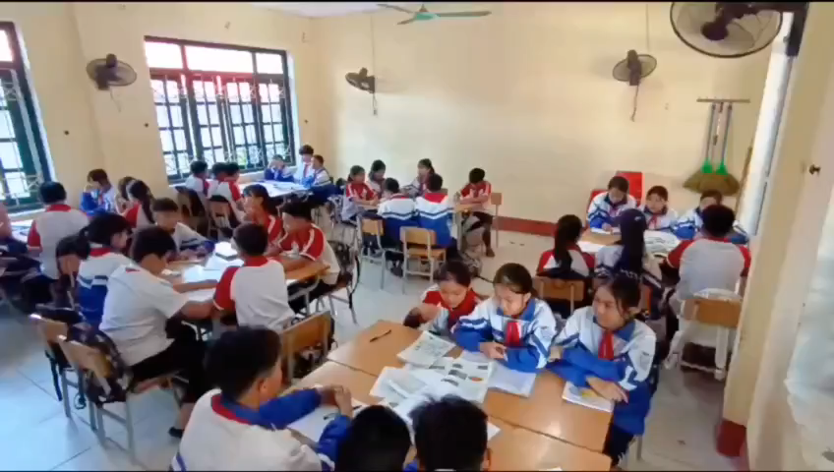
Video các nhóm di chuyển vị trí về nhóm mảnh ghép

Slide 25
Bước 3: Tạo nhóm mảnh ghép, nhóm mảnh ghép hoạt động (vòng 2)
- Giáo viên giao nhiệm vụ và yêu cầu cho nhóm mới
+ Nhiệm vụ 1: Thành viên của nhóm chuyên gia trình bày và trao đổi vấn đề đã tìm hiểu cho các bạn trong nhóm mới một cách lần lượt (6 phút)
+ Nhiệm vụ 2: Thảo luận nhóm, tổng hợp toàn bộ nội dung đã tìm hiểu được ở nhóm chuyên gia để vẽ sơ đồ tư duy về động vật không xương sống (6 phút)

Slide 26
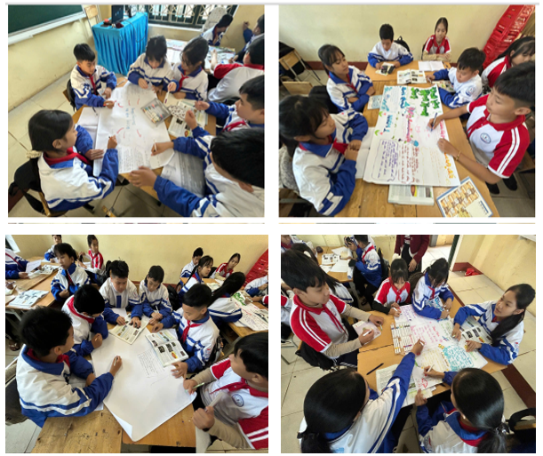
Hình ảnh nhóm mảnh ghép hoàn thành sản phẩm

Slide 27
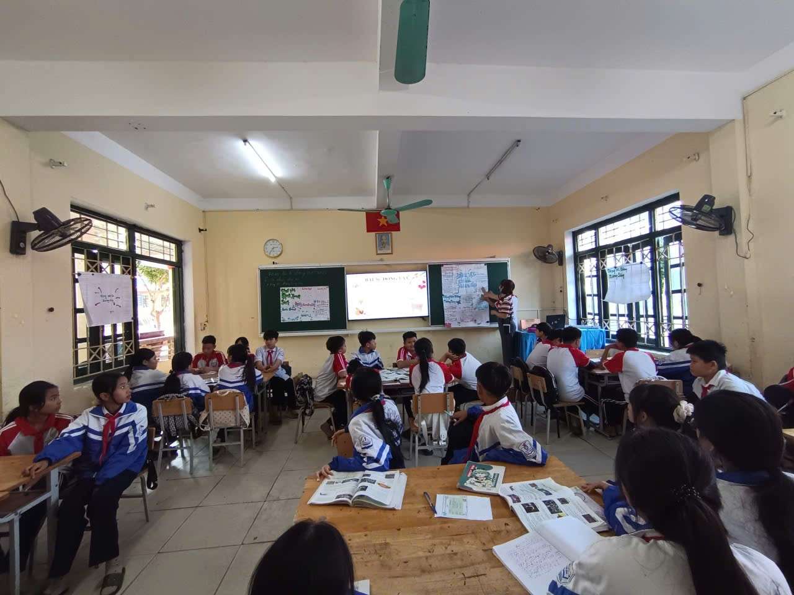
Bước 4: Báo cáo, thảo luận.
Giáo viên tổ chức cho các nhóm trưng bày sản phẩm. Giáo viên gọi bất kì đại diện một nhóm lên báo cáo kết quả; gọi nhóm khác báo cáo, đánh giá, nhận xét, bổ sung. Các nhóm phản biện. Giáo viên bổ sung và chốt kiến thức.
Hình ảnh các nhóm trưng bày sản phẩm

Slide 28
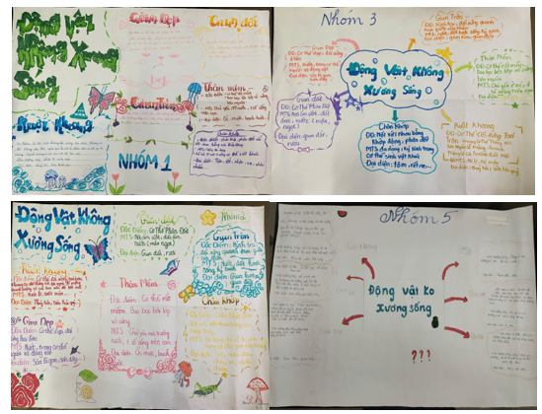
Hình ảnh sản phẩm của một số nhóm mảnh ghép

Slide 29
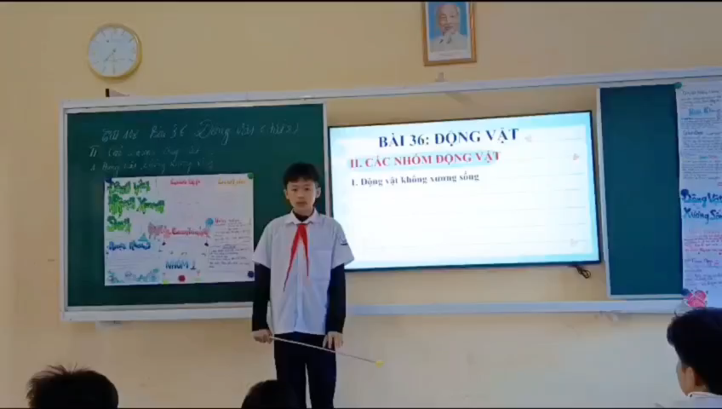
Video nhóm 1 lên báo cáo sản phẩm nhóm mảnh ghép

Slide 30
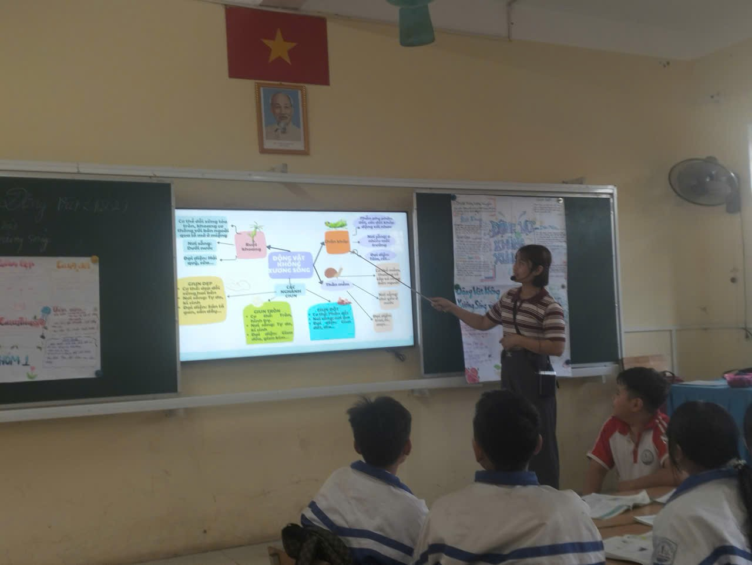
Hình ảnh giáo viên chốt kiến thức

Slide 31
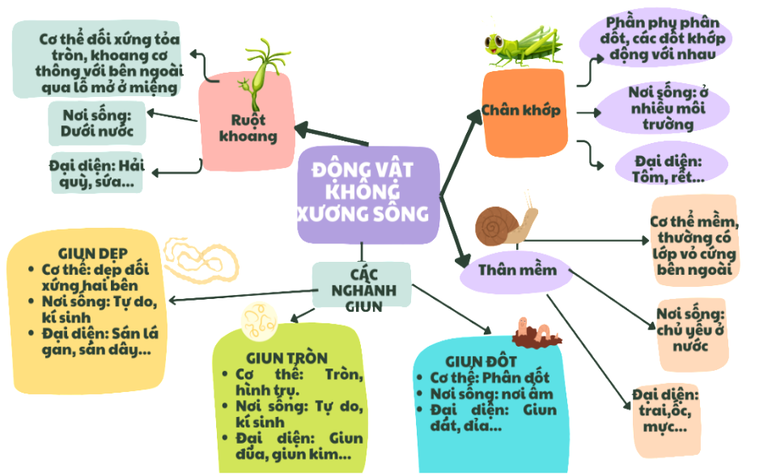
Hình ảnh các ngành động vật không xương sống

Slide 32
Bước 5: Đánh giá kết quả thực hiện.
Tiêu chí đánh giá
Để đánh giá kết quả thực hiện của học sinh tôi sử dụng công cụ đánh giá đó là phiếu đánh giá theo tiêu chí.
Tiêu chí đánh giá | Mức 3 | Mức 2 | Mức 1
Đặc điểm cơ thể | 3,0 | 2,5 | 2,0
 | Trình bày được đầy đủ các đặc điểm cơ thể của 6 ngành động vật không xương sống | Trình bày được các đặc điểm cơ bản của 4-5 ngành động vật không xương sống | Trình bày được các đặc điểm cơ bản của 1-3 ngành động vật không xương sống
Nơi sống | 2,0 | 1,5 | 1,0
 | Nêu được nơi sống của 6 ngành động vật không xương sống | Nêu được nơi sống của 4-5 ngành động vật không xương sống | Nêu được nơi sống của 1-3 ngành động vật không xương sống
Đại diện | 2,5 | 2,0 | 1,5
 | Kể đúng đại diện của 6 ngành động vật không xương sống | Kể đúng đại diện của 4-5 ngành động vật không xương sống | Kể đúng đại diện của 1-3 ngành động vật không xương sống
Trình bày | 2,5 | 2,0 | 1,5
 | Sơ đồ được trình bày với màu sắc, hình ảnh và biểu tượng trực quan, hỗ trợ hiểu sâu hơn về nội dung. | Sử dụng màu sắc và hình ảnh nhưng chưa nổi bật hoặc chưa tối ưu để hỗ trợ việc học. | Sơ đồ sử dụng màu sắc chưa phù hợp.

Slide 33
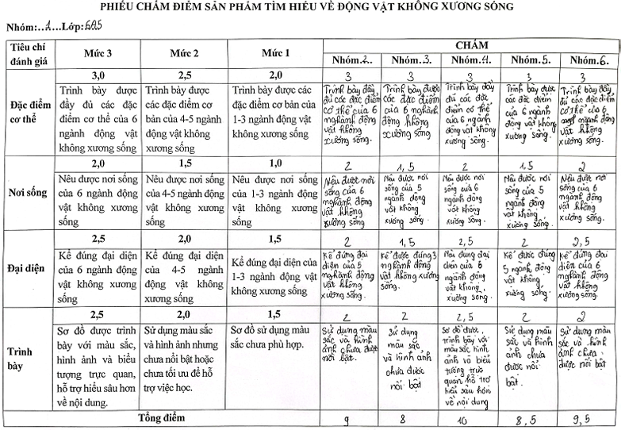
Hình ảnh phiếu chấm điểm sản phẩm tìm hiểu động vật không xương sống

Slide 34
III. KẾT QUẢ THỰC HIỆN BIỆN PHÁP
Sau khi thực hiện tổ chức dạy học kĩ thuật mảnh ghép trong bài học này tôi cho học sinh làm bài kiểm tra cuối bài học để khảo sát kết quả học tập. Thu thập điểm học sinh thông qua form biểu mẫu với kết quả như sau:
Sau khi áp dụng biện pháp vào giảng dạy, tôi nhận thấy học sinh có sự thay đổi tích cực rõ rệt: Các em trở nên say mê, hứng thú, chủ động lĩnh hội kiến thức với bộ môn KHTN nói chung và mạch kiến thức về chủ đề Vật sống nói riêng, thể hiện sự chủ động và tự tin trong các giờ học.
Lớp | Số học sinh |  | Điểm
 |  |  | < 5 | 5 | 6 | 7 | 8 | 9 | 10
6A5 (Thực nghiệm) | 42 | SL | 2 | 4 | 5 | 10 | 9 | 7 | 5
 |  | % | 4,8 | 9,5 | 11,9 | 23,8 | 21,4 | 16,7 | 11,9
6A4 (Đối chứng) | 42 | SL | 5 | 8 | 10 | 7 | 6 | 5 | 1
 |  | % | 11,9 | 19,0 | 23,8 | 16,7 | 14,3 | 11,9 | 2,4

Slide 35
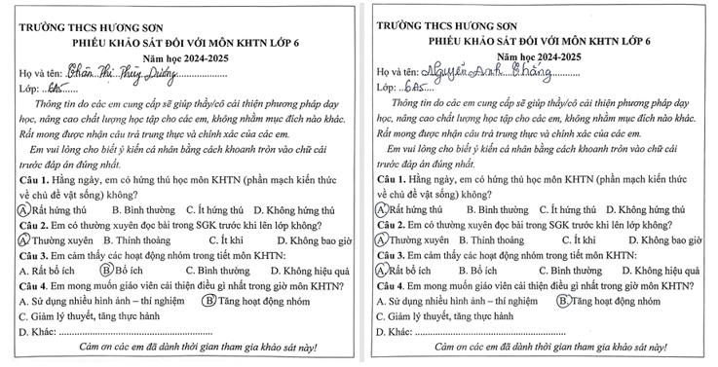
Để nhận biết mức độ hứng thú của học sinh khi học tập với phương pháp này tôi tiến hành khảo sát bằng phiếu hỏi tại lớp 6A5 sau khi thực hiện dạy học.
Hình ảnh một số phiếu khảo sát

Slide 36
Kết quả mức độ hứng thú với môn học KHTN của học sinh lớp 6A5
 | Tổng số HS | Rất hứng thú |  | Hứng thú |  | Bình thường |  | Không hứng thú
 |  | SL | % | SL | % | SL | % | SL | %
Trước khi thực hiện biện pháp | 42 | 4 | 9,5 | 14 | 33,3 | 18 | 42,9 | 6 | 14,3
Sau khi thực hiện biện pháp | 42 | 9 | 21,4 | 19 | 45,2 | 12 | 28,6 | 2 | 4,8

Slide 37
Biểu đồ khảo sát tỷ lệ hứng thú với môn học KHTN của học sinh lớp 6A5

Slide 38
IV. KẾT LUẬN.
Từ những kết quả đạt được, có thể khẳng định rằng: Việc áp dụng kỹ thuật mảnh ghép vào các nội dung phù hợp trong bài học đã mang lại hiệu quả đáng kể, giúp khơi dậy tính tích cực, tinh thần chủ động của học sinh trong suốt quá trình học tập.
Từ những kết quả tích cực trong việc sử dụng kỹ thuật mảnh ghép trong giảng dạy mạch kiến thức về chủ đề Vật sống - Môn KHTN, tôi hy vọng biện pháp này sẽ được mở rộng áp dụng vào nhiều môn học khác, góp phần nâng cao chất lượng dạy và học toàn diện.

Slide 39
XIN CẢM ƠN SỰ CHÚ Ý LẮNG NGHE CỦA BAN GIÁM KHẢO

